Slide 1
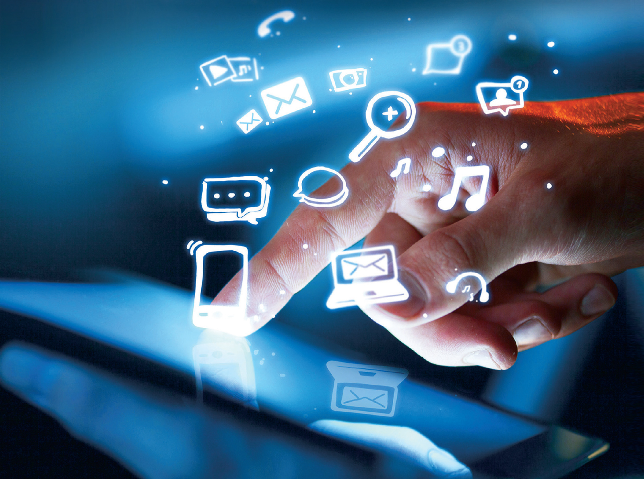
АДАМ мен КОМПЬЮТЕРДІҢ ӨЗАРА ӘРЕКЕТТЕСУІ
4 дәріс

Slide 2

ДӘРІС МАЗМҰНЫ
01
02
03
04
Адам мен компьютердің өзара әрекеттесуі
Эргономика
Компьютерлік жүйелердің интерфейстері мен компоненттерін пайдалану мүмкіндігі
Пайдаланушыға ыңғайлы интерфейс

Slide 3

Адам мен компьютердің өзара әрекеттесуі
Адам мен компьютердің өзара әрекеттесуі (HCI, Human-Computer Interaction) - бұл адамның пайдалануы үшін интерактивті есептеу жүйелерін жобалауға, бағалауға және енгізуге, сондай-ақ осы мәселелермен байланысты негізгі құбылыстарды зерттеуге арналған пән.

Slide 4
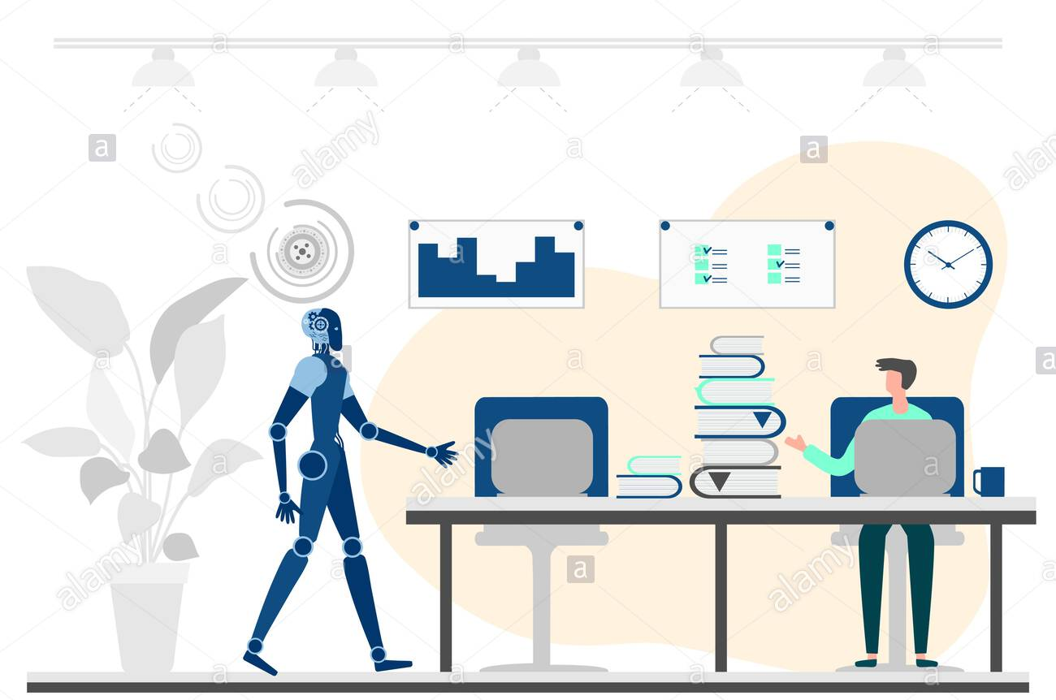
Мақсат
компьютерлер мен коммуникациялық жүйелердің Күшін адамдарға біздің жұмыс өмірімізде, оқуымызда, қарым-қатынасымызда және бос уақытымызда қол жетімді және пайдалы тәсілдермен жеткізу

Slide 5
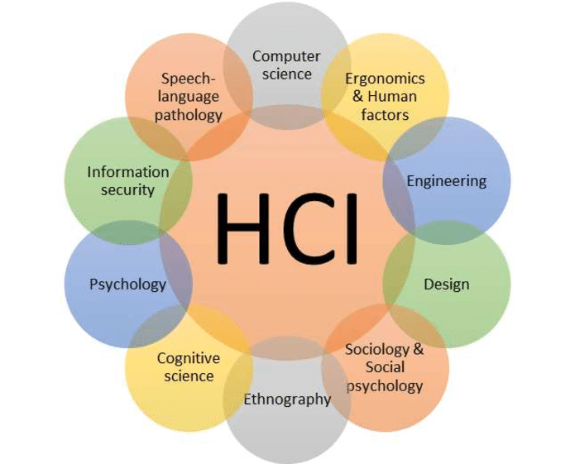
Адам мен компьютер өзара әрекеттесуі не береді?
Адамдарға күнделікті және жұмыс өмірінде қолдау көрсету үшін интерактивті өнімдерді жасауды ұсынады.

Slide 6
HCI-дегі артықшылық бірнеше себептерге байланысты маңызды:
Өмір сапасы
Ұлттық бәсекеге қабілеттілік
Компьютерлік және коммуникациялық индустрияның өсуі
Ұлттық қауіпсіздік

Slide 7
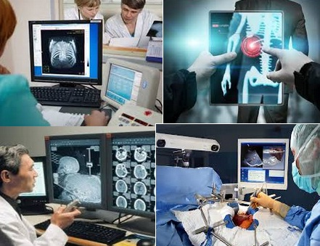
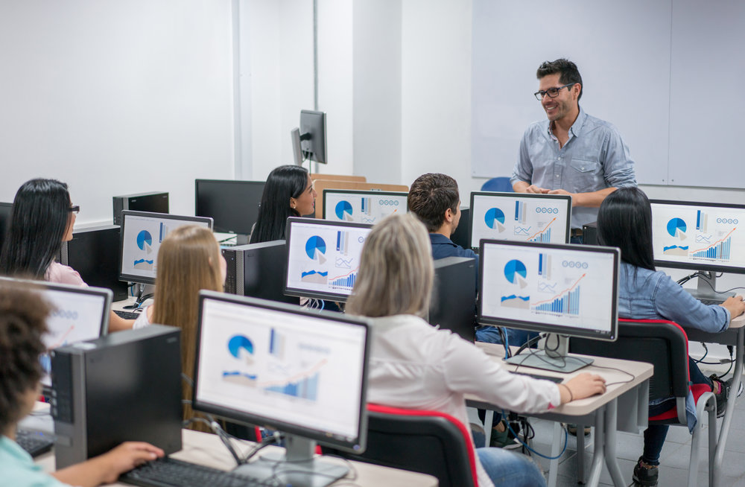
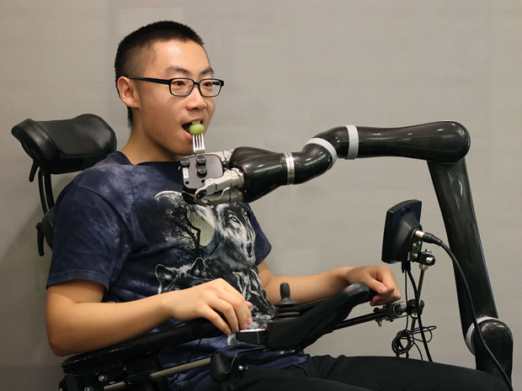
Адам мен компьютердің өзара әрекеттесуі Өмір сапасы
Компьютерлерді медицинада маңызды қолдану - дәрігерлер, медбикелер мен ассистенттер бір уақытта пайдалы және қолдануға оңай болған жағдайда ғана мүмкін болады.
Білім беруде компьютерлерді пайдалану оқушылар мен оқытушылардың бір уақытта пайдалы және қолдануға оңай болуын талап етеді.
Компьютерлер мүмкіндігі шектеулі адамдарға көмектесе алады; сонымен бірге кейбір мүгедектерге компьютерлерді пайдалануға мүмкіндік беретін арнайы әдістер қажет.

Slide 8
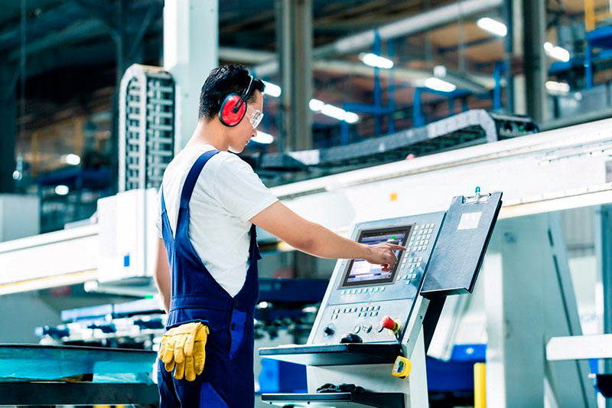
HCI саласындағы үздігі. Ұлттық бәсекеге қабілеттілік
Ақпараттық технологиялар өнімділікті арттыратын факторлардың бірі болып табылады. Жұмысшылар өз жұмысында компьютерлерді көбірек пайдаланатындықтан, оқу уақыты мен пайдаланудың қарапайымдылығы мәселелері экономикалық тұрғыдан маңызды бола түсуде.

Slide 9

Компьютерлік және байланыс индустриясының өсуі.
Қазіргі өсу циклі Xerox әзірлеген және Apple мен Microsoft коммерцияландырған графикалық пайдаланушы интерфейсінің тікелей салдары және микропроцессордың арқасында мүмкін болған компьютерлердің құнының төмендеуі болып табылады.
Нәтижесінде пайда болған жаппай нарық аппараттық және бағдарламалық жасақтамаға баға белгілеуді қолдайды. Болашақ өсу циклдары ішінара HCI саласындағы ағымдағы зерттеулермен анықталады, нәтижесінде жаңа қосымшалар пайда болады, оларды пайдалану оңайырақ болады.

Slide 10
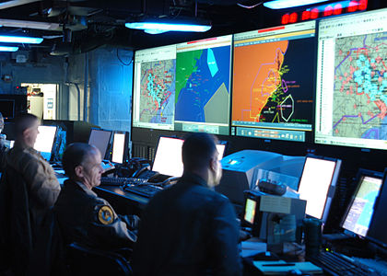
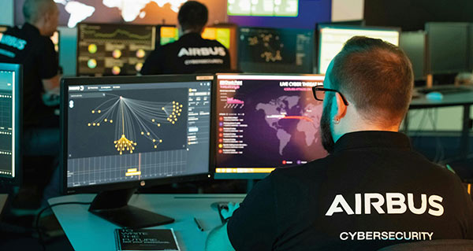
Ұлттық қауіпсіздік
Компьютерлік командалық, бақылау, Байланыс және барлау жүйелері біздің әскери инфрақұрылымымыздың негізі болып табылады.
Операторлар мен компьютерлер арасындағы интерфейстер ұшқыштар кабиналарында, көпірде және далада орналасқан. Тиімді болу үшін бұл жүйелерде адам мен компьютер арасында жоғары сапалы интерфейстер болуы керек.

Slide 11
Айырмашылықтар: Адам, компьютер, интерфейс, өзара әрекеттесу
Адам
Компьютер
мақсатқа жетуге тырысатын адам
соңғы пайдаланушы
ұйымның мүшесі
қолданбаларды іске қосады (бағдарламалық қамтамасыз ету)
Интерфейс
Өзара әрекеттесу
Екі заттың түйіскен нүктесі
Компьютер сұралған ақпаратты көрсететін нүкте
Адамдар мен компьютерлер арасындағы «диалог».

Slide 12
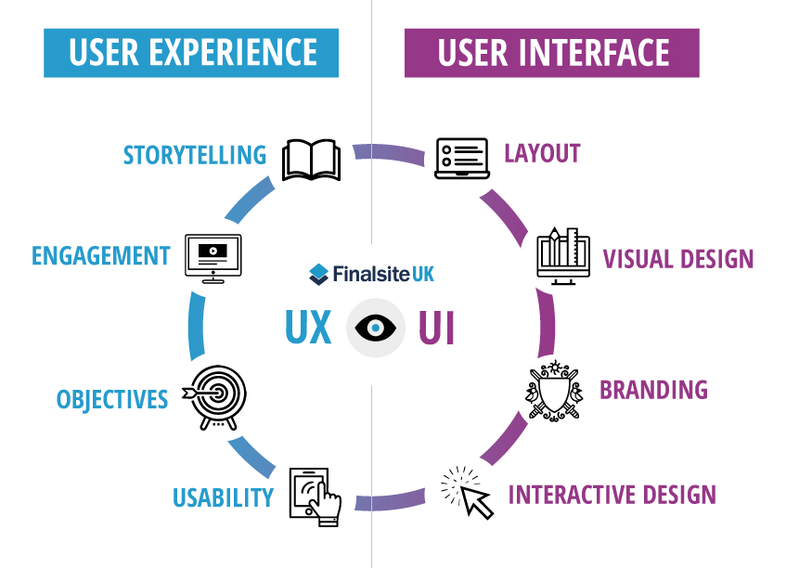
Эргономика. Пайдаланушы тәжірибесі
Пайдаланушы тәжірибесі - бұл жүйемен, құрылғымен немесе өніммен өзара әрекеттесу нәтижесінде пайдаланушы сезінетін әсерлер немесе әсерлердің жиынтығы және оларды пайдалану контексті, соның ішінде өзара әрекеттесу кезінде ыңғайлылықтың, пайдалылықтың және эмоционалды әсердің әсері және өзара әрекеттесуден кейінгі жағымды естеліктер.

Slide 13
Интерфейстердің физикалық аспектілері
Эргономика
Өзара әрекеттестіктің физикалық сипаттамаларын зерттеу адам факторлары деп те аталады, бірақ бұл сонымен қатар HCI-дің көп бөлігін білдіру үшін пайдаланылуы мүмкін!
жүйелердің белгілі бір аспектілерін жобалау тәсілін шектеуге арналған стандарттар мен нұсқауларды анықтауда жақсы
денсаулық мәселелері
түсті пайдалану
ескерту үшін қызыл түсті,
"жақсы" дегенді білдіретін жасыл түсті,
Дольтонизмді түсіну
физикалық жағдай, қоршаған орта жағдайлары (температура, ылғалдылық), жарықтандыру, шу

Slide 14
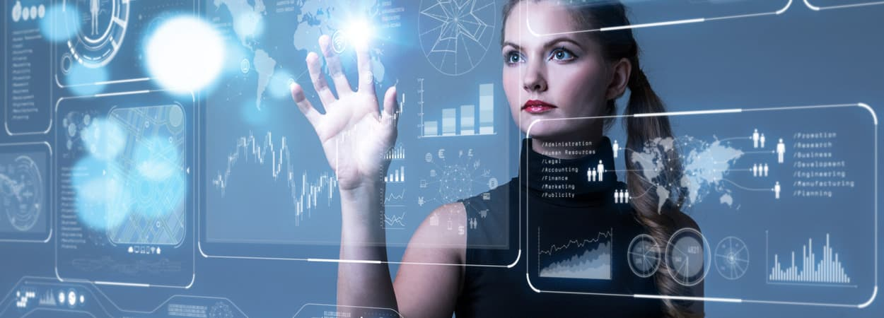
Пайдаланушы интерфейсі
Адам мен компьютер интерфейсі – пайдаланушы мен компьютер арасындағы байланыс каналы. Интерфейс физикалық және тұжырымдамалық компоненттерді қамтиды.

Slide 15
ФИЗИКАЛЫҚ КОМПОНЕНТТЕР
ЕНГІЗУ ҚҰРЫЛҒЫЛАРЫ | ШЫҒАРУ ҚҰРЫЛҒЫЛАРЫ
Тышқандар Пернетақталар Джойстиктер | Көрнекі дисплейлер
Сенсорлық панельдер Сөйлеу тану құралдары Көзге арналған трекерлер | Дыбыс немесе сөйлеу синтезаторлары

Slide 16
ТҰЖЫРЫМДАМАЛЫҚ КОМПОНЕНТТЕР
ІРІКТЕУ ӘДІСТЕРІ | ҰСЫНУ СХЕМАЛАРЫ
командалық тілдер | экран орналасуы
мәзірлер немесе тікелей манипуляция | графикалық/мәтіндік қоспалар

Slide 17
Пайдаланушыға ыңғайлы интерфейс
пайдалануға оңай аппараттық құрылғыны немесе бағдарламалық интерфейсті сипаттайды.
Қарапайым
Ыңғайлы
Интуитивті
Сенімді
Пайдаланушыға ыңғайлы интерфейс тым күрделі емес, керісінше қарапайым, жалпы мүмкіндіктерге немесе командаларға жылдам қол жеткізуді қамтамасыз етеді.
Пайдаланушы интерфейсі ыңғайлы ұйымдастырылған, бұл әртүрлі құралдар мен опцияларды табуды жеңілдетеді.
Пайдаланушыға ыңғайлы болу үшін интерфейс қарапайым пайдаланушыға түсінікті болуы керек және оны қалай пайдалану керектігі туралы ең аз түсіндірмені қажет етеді.
Сенімсіз өнім пайдаланушыға ыңғайлы емес, өйткені ол пайдаланушының шамадан тыс көңілін қалдырады. Пайдаланушыға ыңғайлы өнім сенімді және дұрыс жұмыс істейді немесе бұзылмайды.

Slide 18
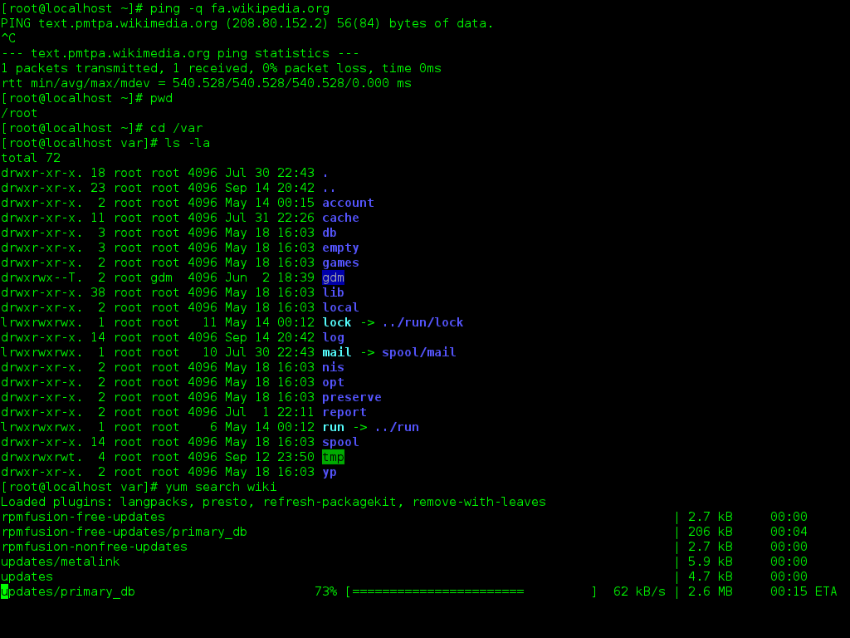
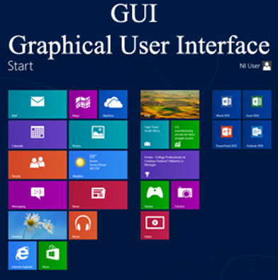
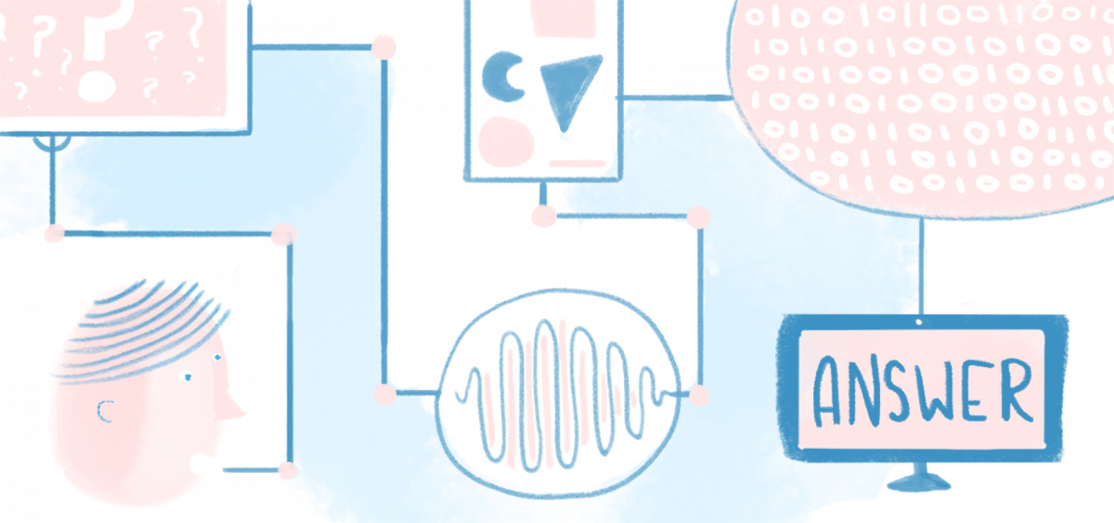
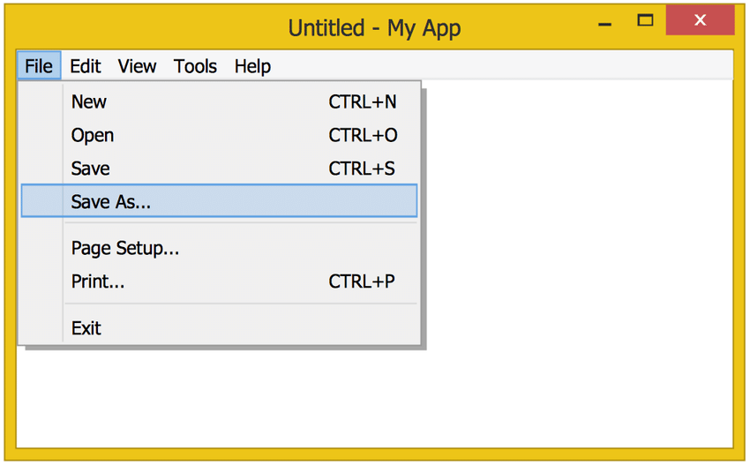
Интерфейс түрлері:
Команда жолы интерфейсі (CLI)
Мәзір Жетекші интерфейс
Табиғи тіл интерфейсі
Графикалық пайдаланушы интерфейсі (GUI)

Slide 19
Командалық жол интерфейсі
CLI (командалық жол интерфейсі) - бұл компьютердің немесе қолданбаның операциялық жүйесінің пайдаланушы интерфейсі, онда пайдаланушы көрсетілген жолға команданы енгізу арқылы визуалды шақыруға жауап береді, жүйеден жауап алады, содан кейін басқа команданы енгізеді және т.б.
Артықшылықтары
Кемшіліктері
«Ажыратқыштарды» пайдалану арқылы өте икемді (опциялар)
«Сарапшы» пайдаланушылар үшін жақсы - пәрмендерге жылдам қол жеткізе алады
Ең аз жүйелік ресурстарды пайдаланады
Пайдаланушыдан «күрделі» пәрмендерді немесе тілді үйренуді талап етеді
«Жасырын» мүмкіндіктер, яғни пәрмен белгісіз болса, біз бұл мүмкіндікті пайдалана алмаймыз. Жаңадан бастаған пайдаланушылар үшін тиімді емес

Slide 20
Мәзірмен басқарылатын интерфейс
Мәзірге негізделген интерфейс - бұл біз күнделікті әрекеттесетін құрылғылар мен бағдарламаларды қараудың оңай жолы.
Кемшіліктері
Артықшылықтары
Тәжірибелі пайдаланушылар үшін тиімсіз болуы мүмкін, яғни олар пайдаланғысы келетін команда 5 деңгей тереңдігінде жасырылуы мүмкін.
Пайдаланушы интерфейсі экран кеңістігі мен қолжетімді опциялар санымен шектелуі мүмкін.
Күрделі пәрмендерді/тілді үйренудің қажеті жоқ
Жаңадан бастаушыларға үйрену/пайдалану оңайырақ
Опциялардың шектеулі саны болғанда өте қолайлы (тиімді)

Slide 21
Графикалық пайдаланушы интерфейсі
GUI программаны пайдалануды жеңілдету үшін компьютердің графикалық мүмкіндіктерін пайдаланатын бағдарлама интерфейсі.
Артықшылықтары
Кемшіліктері
Көптеген пайдаланушылар тәжірибесіз немесе жаңадан бастағандар үшін қолайлы интерфейс
GUI үшін көптеген жалпы пакеттер ортақ мүмкіндіктерді бөліседі
GUI интерфейсінің басқа түрлеріне қарағанда көбірек жүйелік ресурстарды пайдаланады

Slide 22
Табиғи тіл интерфейсі
Табиғи тілдегі пайдаланушы интерфейсі (LUI немесе NLUI) - бұл адамның компьютерлік интерфейсінің бір түрі, онда етістіктер, сөз тіркестері және сөйлемдер сияқты лингвистикалық құбылыстар бағдарламалық қосымшаларда деректерді құру, таңдау және өзгерту үшін пайдаланушы интерфейсінің басқару элементтері ретінде әрекет етеді.түрі.
Артықшылықтары
Кемшіліктері
Оқыту қажет емес
Пернетақтаны енгізуден жылдамырақ болуы мүмкін
Бос қолдар
Мүгедектер пайдалана алады
Дамып келе жатқан технология – әлі де «қателер» бар
Сөздерді айтудың әр түрлі тәсілдерін (және аймақтық диалектілерді) тану қиын.
Жасанды тілдер көбінесе дәлірек болады

Slide 23

ПАЙДАЛАНУШЫ ИНТЕРФЕЙСІН ЖОБАЛАУДЫҢ КЕЗЕҢДЕРІ

Slide 24
Пайдаланушы интерфейсін жобалаудың үш негізгі кезеңі
Пайдаланушыны зерттеу
Пайдаланушыға бағытталған дизайн (UCD)
Дизайн және прототиптеу

Slide 25
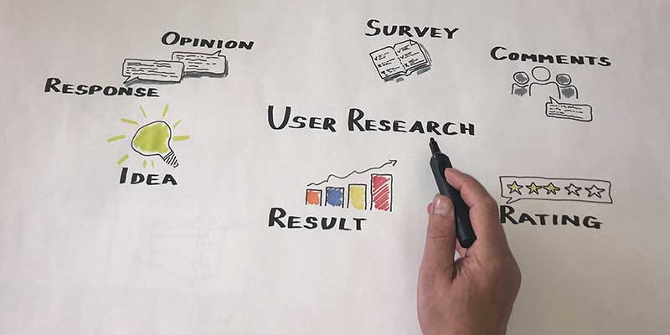
Пайдаланушыны зерттеу
Мақсат- өнімді тұтынушылардың кім екенін және оны қалай қолданатындығын анықтау
Мақсат - сіздің өніміңіздің тұтынушылары кім екенін және олар оны қалай пайдаланатынын анықтау
Пайдаланушының қажеттіліктері, қиындықтары және проблемалары
Пайдаланушы түрлері, олардың тәжірибесі, білім және дағдылар деңгейі
Осы жүйені пайдаланып қандай әрекеттерді орындай алады

Slide 26
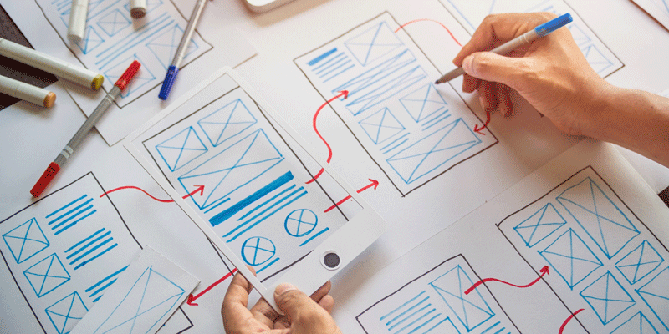
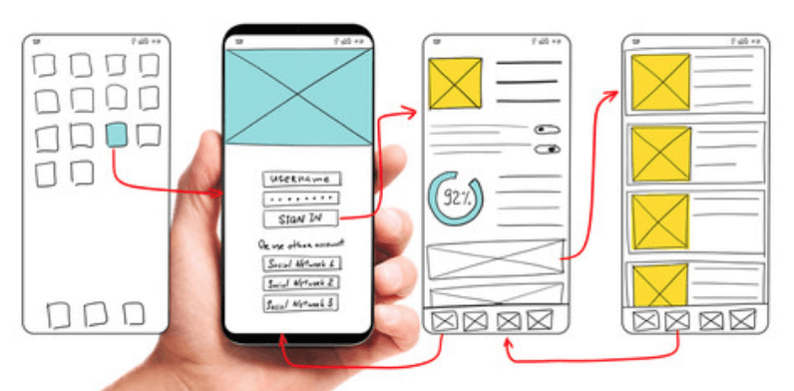
Дизайн және модельдеу
Жақсы әдіс-қарапайым эскиздерден және төмен дәлдіктегі каркастардан бастау және жоғары дәлдіктегі каркастарға, макеттерге және модельдерге өту.
Жақсы әдіс - қарапайым эскиздерден және төмен дәлдіктегі сым жақтауларынан бастау және жоғары дәлдіктегі сымдармен, макеттермен және прототиптермен жалғастыру.
Каркас-бұл салынатын жүйенің эскизі. Орналасу беттің барлық графикасын, типографиясын, түстерін және басқа элементтерін көрсетеді. Макеттер әдетте жай кескіндер болып табылады. Ең маңыздысы- бағалауды жобалау процесінің барлық кезеңдеріне енгізу керек. Оның негізгі мақсаты - дизайн сапасын бағалау, оның пайдаланушыларға қаншалықты сәйкес келетінін, олардың қажеттіліктерін қанағаттандыратынын анықтау.

Slide 27
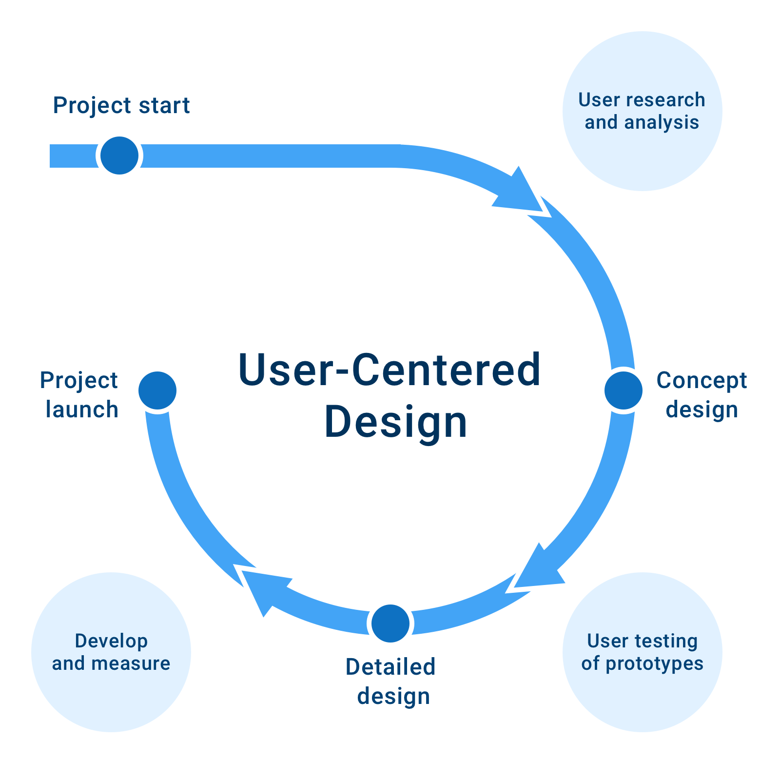
Пайдаланушыға бағытталған дизайн (UCD)
Пайдаланушыға бағытталған дизайн кезінде дизайнерлер пайдаланушылардың қажеттіліктерін түсінуге қол жеткізу үшін зерттеу әдістері мен құралдарының (мысалы, сауалнамалар мен сұхбаттар) және генеративті (мысалы, миға шабуыл) қоспасын пайдаланады.

Slide 28
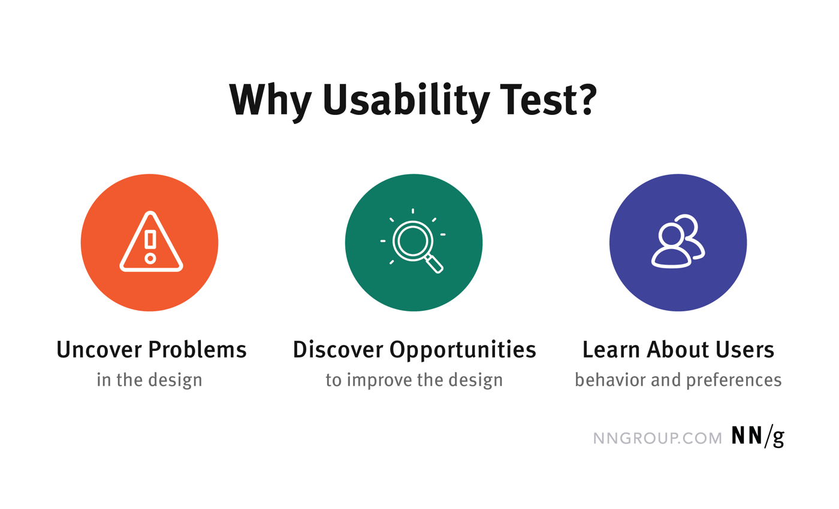
Интерфейсті тестілеу
Бұны таптырмайтын ыңғайлы тәжірибе ретінде қарастыруға болады, өйткені ол нақты пайдаланушылардың жүйені қалай пайдаланатыны туралы тікелей ақпарат береді.
Ол өнімнің дизайн интуитивтілігіне көбірек көңіл бөледі және оған бұрыннан әсер етпеген пайдаланушылармен сыналады.

Slide 29
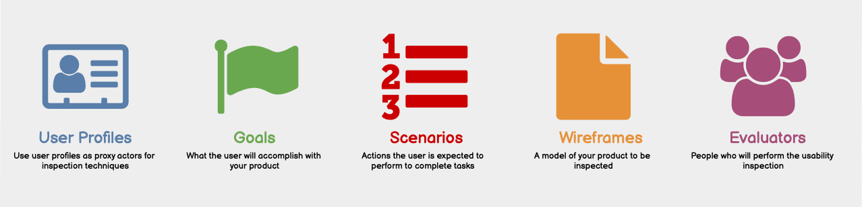
Қолдану үшін тексеру
Пайдалануға жарамдылықты тексеруді әдетте пайдаланушыларда сынауға болмайтын жүйенің прототиптерін немесе техникалық сипаттамаларын бағалау арқылы әзірлеу процесінің басында қолдануға болады.
Қолдану мүмкіндігін тексеру әдістері әдетте пайдаланушыларды тестілеуге қарағанда арзанырақ деп саналады.

